Slide 1
固始县复兴学校
刘 燕

Slide 2
孔融让梨

Slide 3
曹冲称象

Slide 4
司马光

Slide 12
文言文：我国古代的人们写文章用的语言。
所以，现在我们一般将古文称为“文言文”。

Slide 13
tíng wèng diē mò
群 儿 戏 于 庭，一 儿 登 瓮，足 跌 没 水 中。
jiē qì chí bèng
众 皆 弃 去，光 持 石 击 瓮 破 之，水 迸，儿 得 活。

Slide 14
tíng wèng diē mò
群 儿/ 戏 于 庭，一 儿 /登 瓮，足 跌/ 没 / 水
jiē qì chí bèng
中。众 /皆 弃 去，光 /持 石/击 瓮 /破 之，水 迸，
儿 /得 活。

Slide 15
群儿/戏于庭，一儿/登瓮，足跌/没/水中。众/皆
弃去，光/持石/击瓮/破之，水迸，儿/得活。

Slide 16
戏于庭， 登瓮，足跌没水中。 皆
弃去， 持石击瓮破之，水迸， 得活。
群儿
一儿
众
光
儿
①庭：庭院
②瓮：口小肚大的陶器
③皆：全，都
④光 ：指司马光
⑤迸：涌出
.

Slide 22
文 言 文 现 代 文
群 儿 戏 于 庭，一 儿
登瓮，足 跌 没 水 中。众
皆 弃 去，光持 石 击 瓮
破 之，水 迸，儿得 活。
古时候有个孩子，叫司马光。
有一回，他跟几个小朋友在花园里玩。花园里有假山，假山下面有一口大水缸，缸里装满了水。
有个小朋友爬到假山上去玩，一不小心，掉进了大水缸。
别的小朋友都慌了，有的吓哭了，有的叫着喊着，跑去找大人。
司马光没有慌，他举起一块石头，使劲砸那口缸，几下子就把缸砸破了。
缸里的水流出来了，掉进缸里的小朋友得救了。

Slide 23
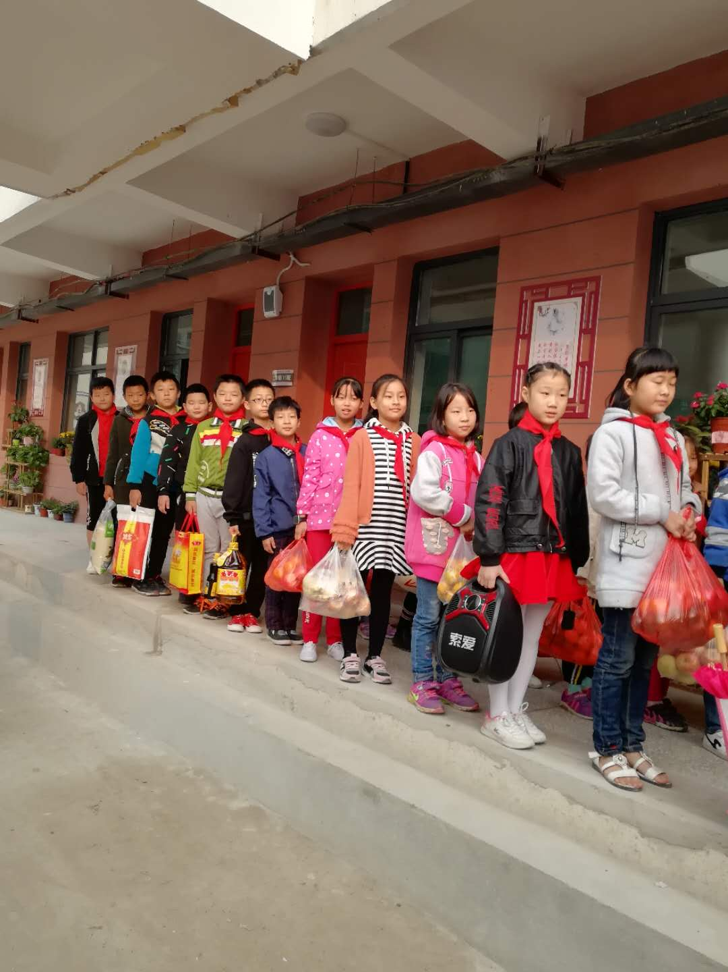

Slide 24
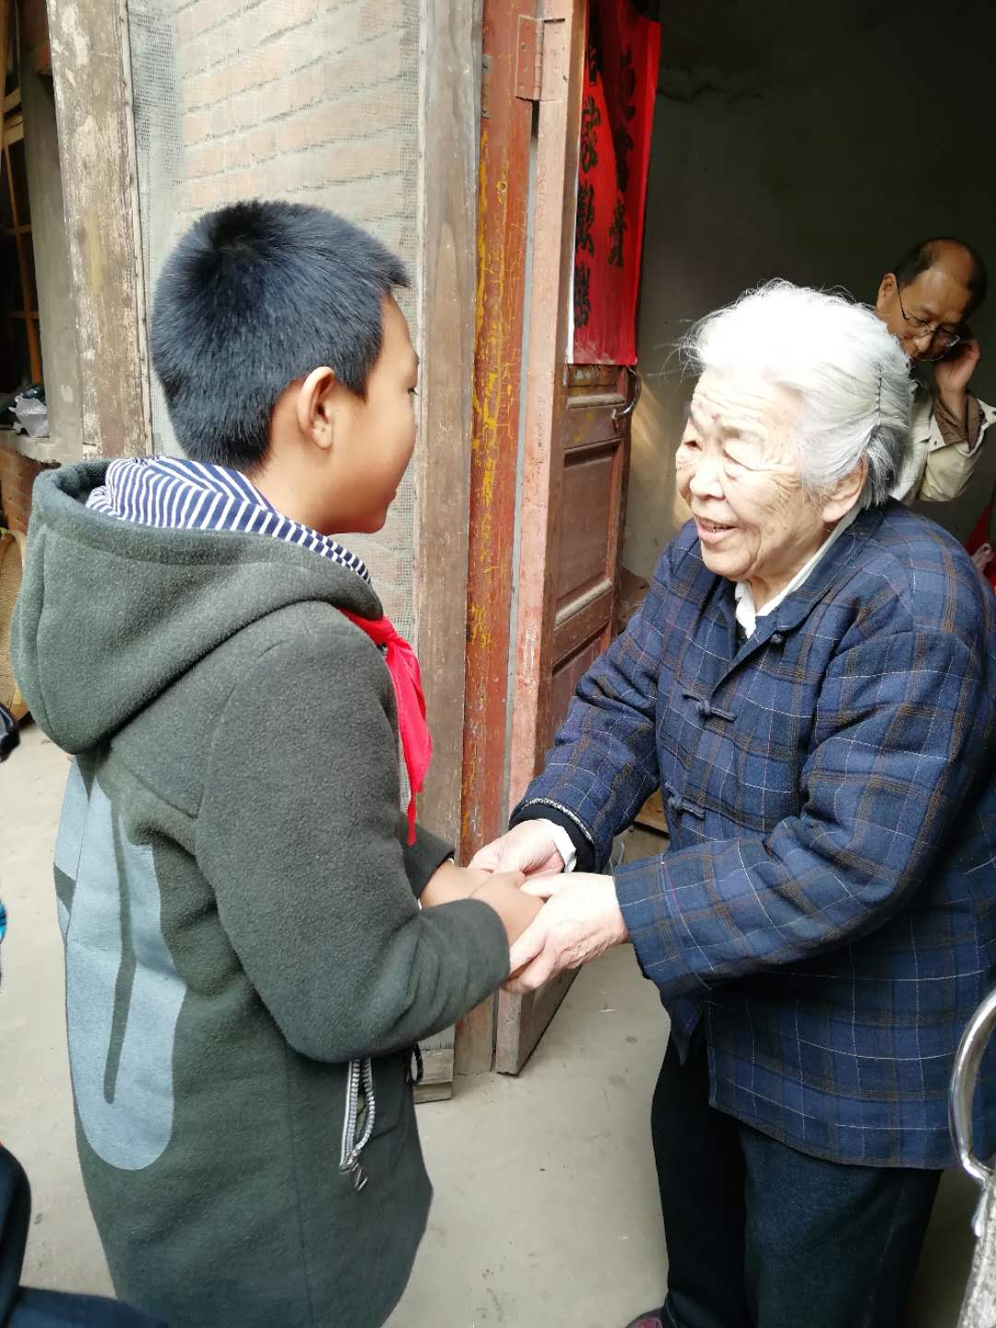

Slide 25
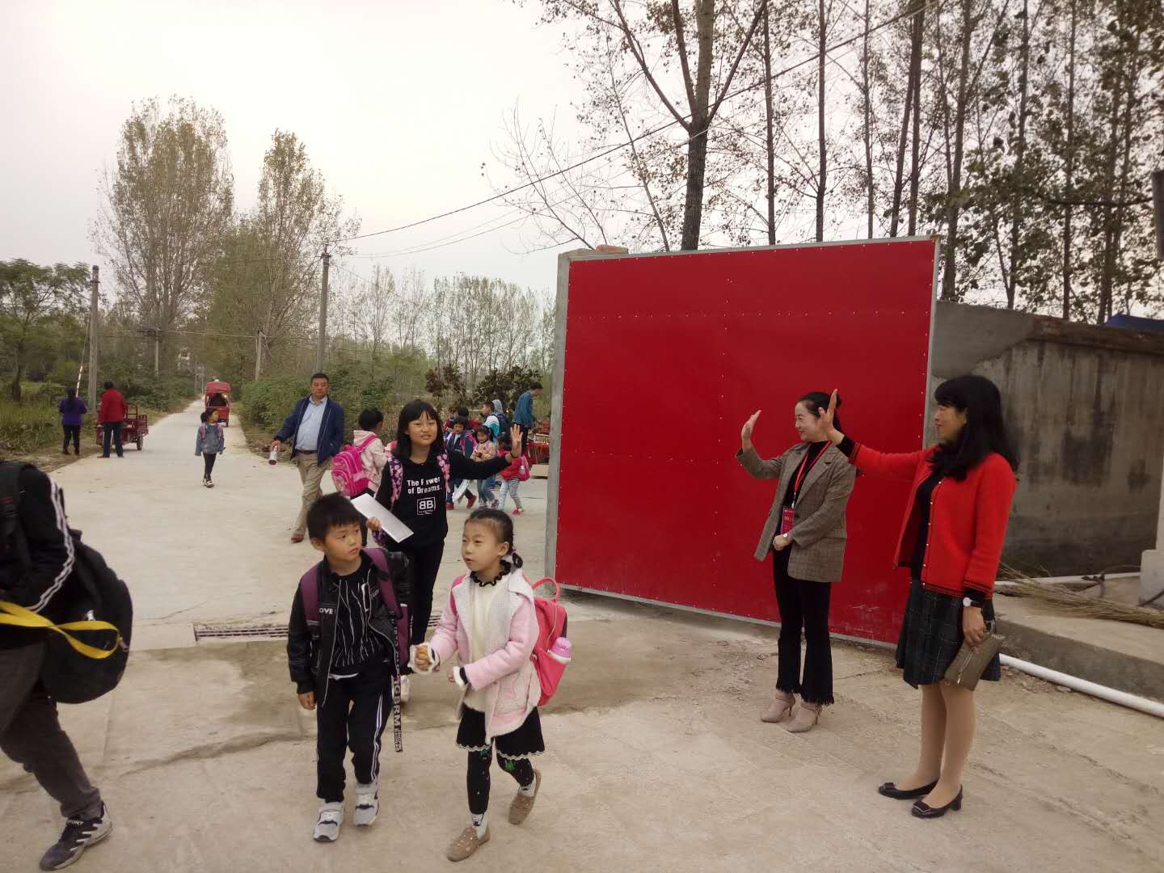

Slide 26
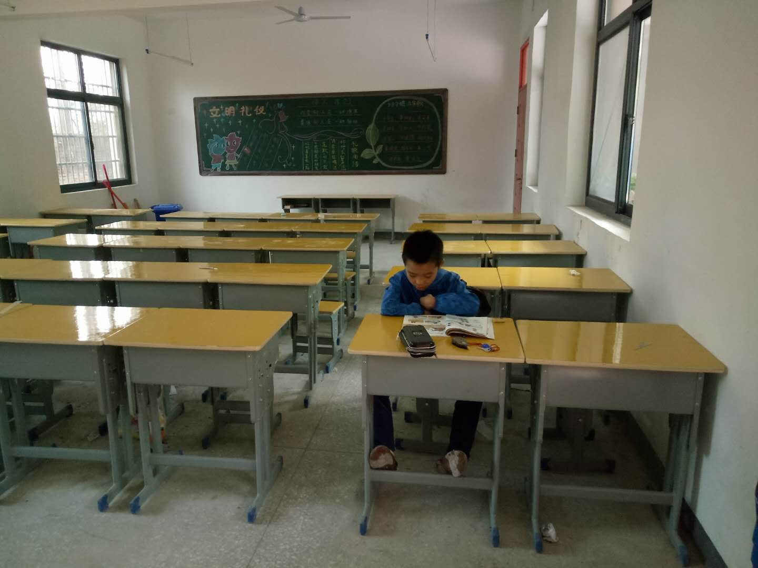

Slide 27
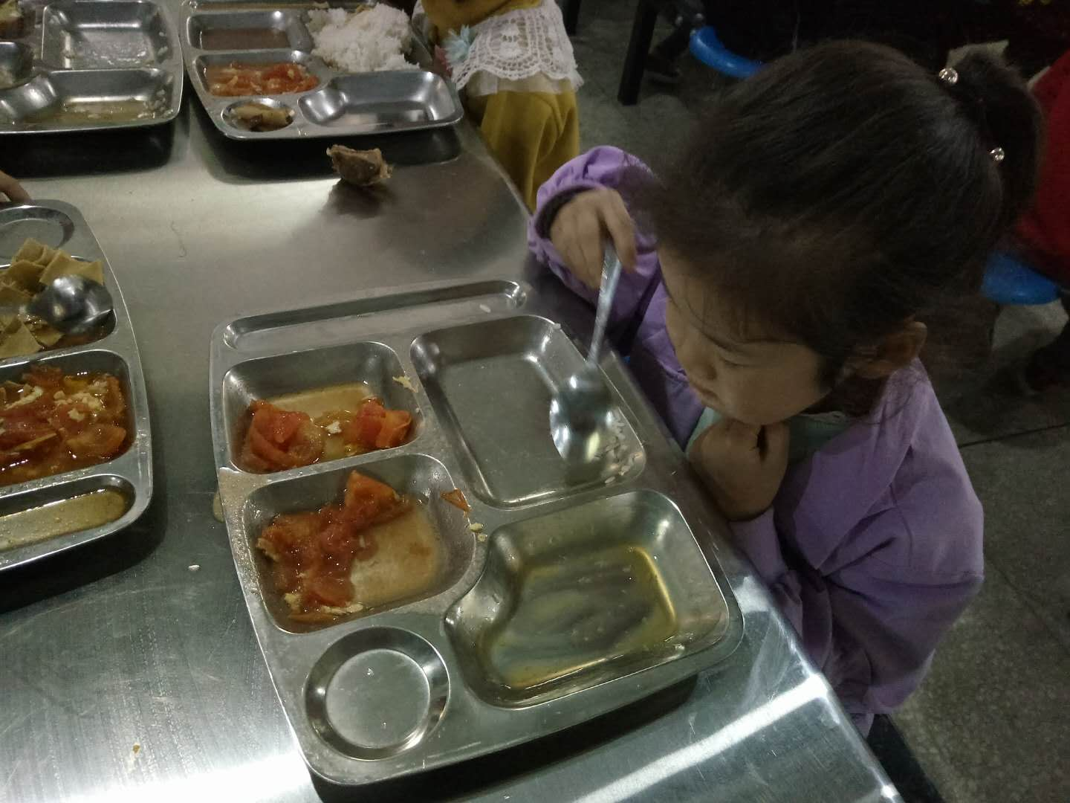

Slide 28
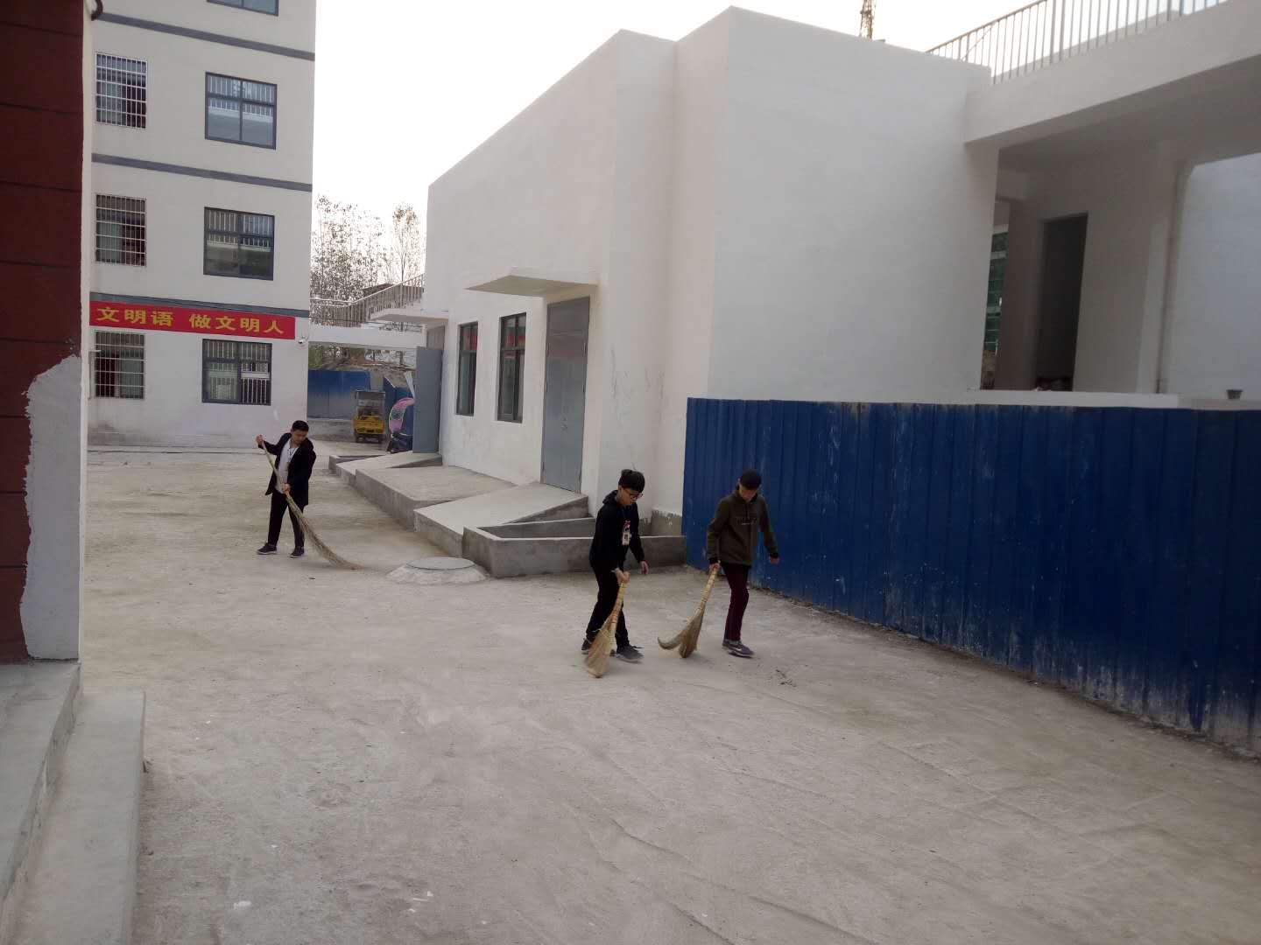

Slide 29
作业：1、背诵《司马光》；
2、推荐朗读《小古文100篇》

